Slide 1

股票記帳系統

Slide 2


Slide 3

紙本記錄常見狀況
紙本記錄因時間紙張破損或字跡不清，需要定期重新記錄
尋找特定資料較慢，或是需要準備多本筆記本記錄
需要自己計算手續費及交易稅

Slide 4
E-R MODEL
名稱
股票代號
買入價
ID
交易紀錄
賣出價
交易股數
買賣連動備註
時間戳記

Slide 5
E-R MODEL
名稱
買入價
股票代號
交易股數
ID(F.K.)
時間戳記
庫存股

Slide 6
E-R MODEL
名稱
股票代號
買入價
ID(F.K.)
賣出價
獲利結算
手續費+交易稅
損益%
交易股數
損益
時間戳記
買賣連動備註

Slide 7
E-R MODEL
股票代號
名稱
股票ID-名稱對照表

Slide 8
E-R MODEL
買入 賣出 編輯
交易紀錄
庫存股
賣出 編輯
交易紀錄
獲利結算

Slide 10
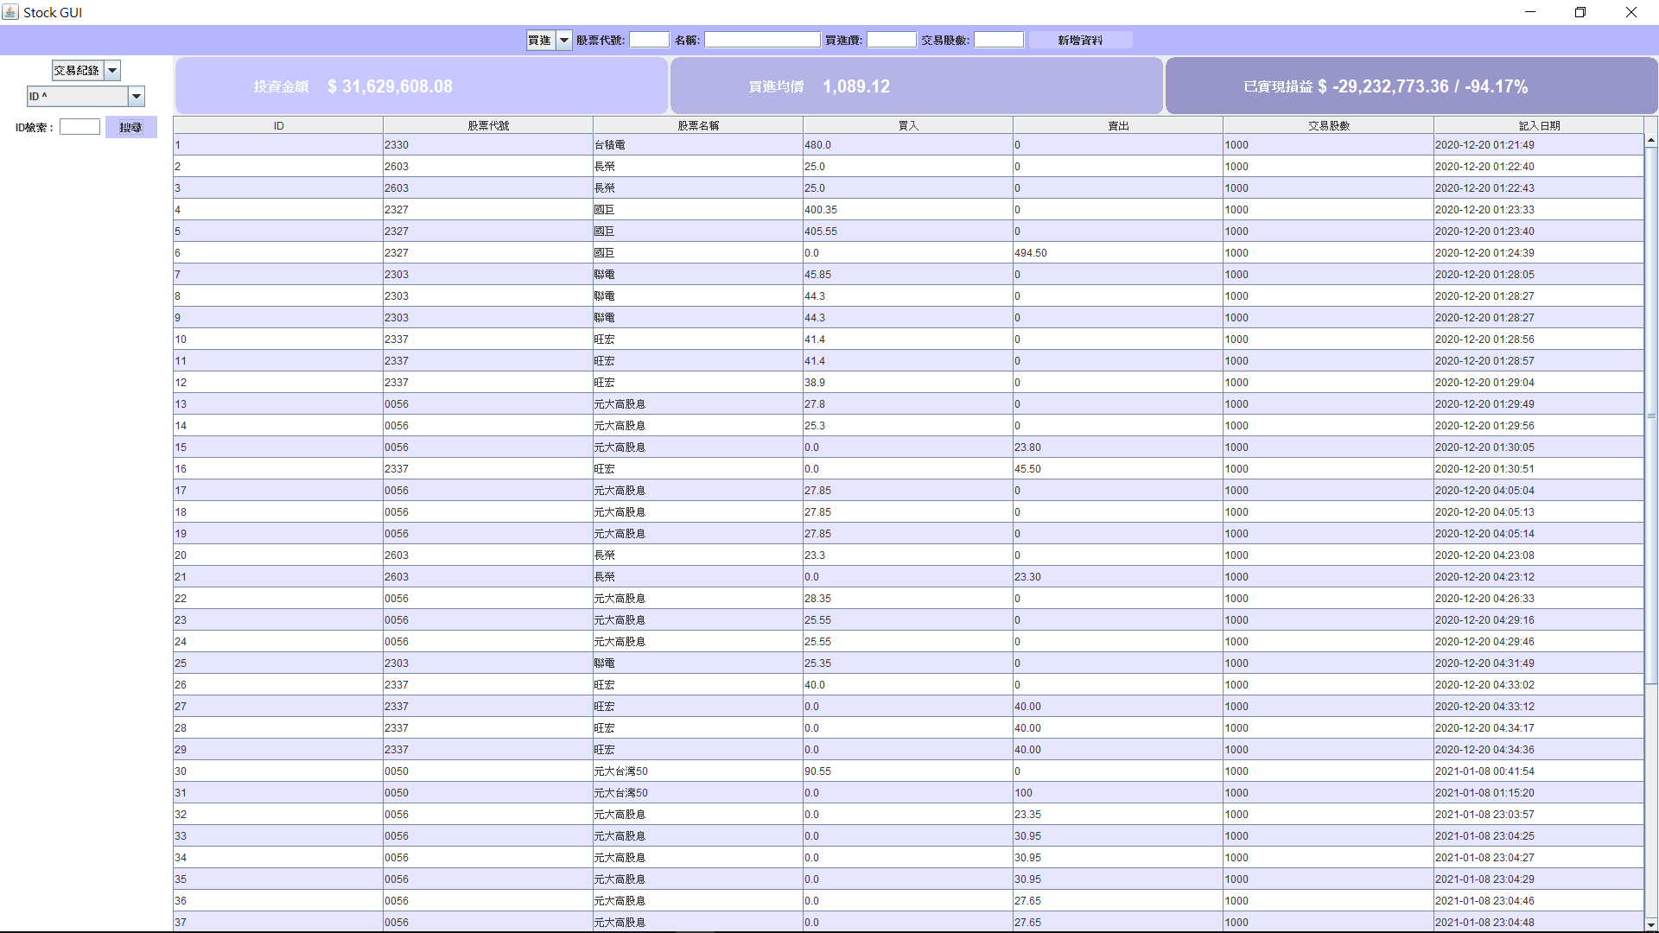
主要功能
使用者記錄買賣資訊
透過已有資訊計算手續費、交易稅、獲利，方便使用者查閱損益
通過股票代號搜尋特定資料

Slide 11
三種資料表
 | ID搜尋 | 可編輯 | 可排序
交易記錄 | O | O | O
庫存股 | O | X | X
獲利結算 | O | X | X

Slide 12
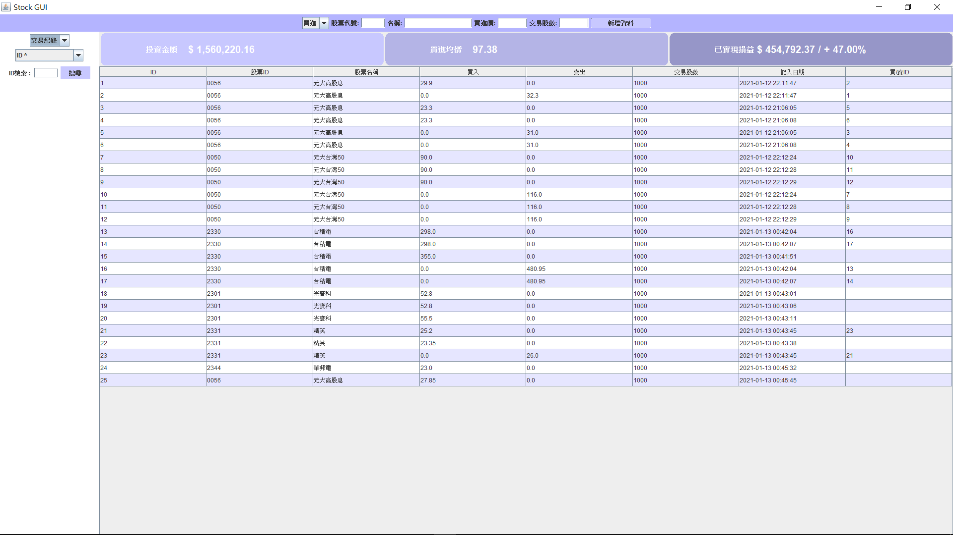

Slide 13
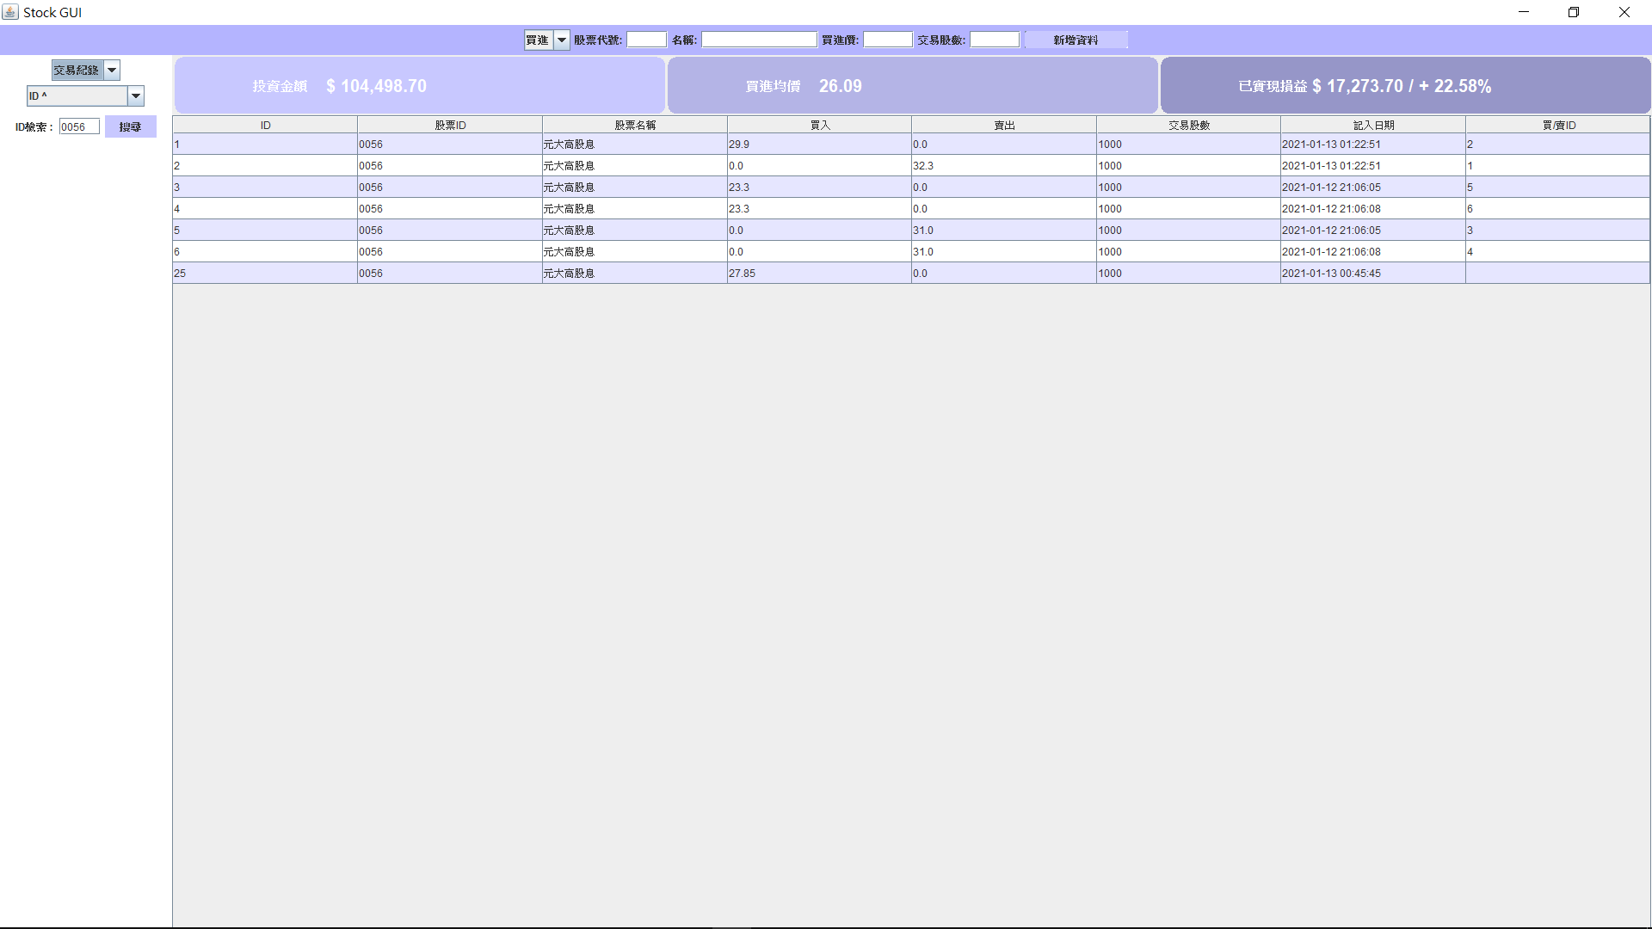

Slide 14
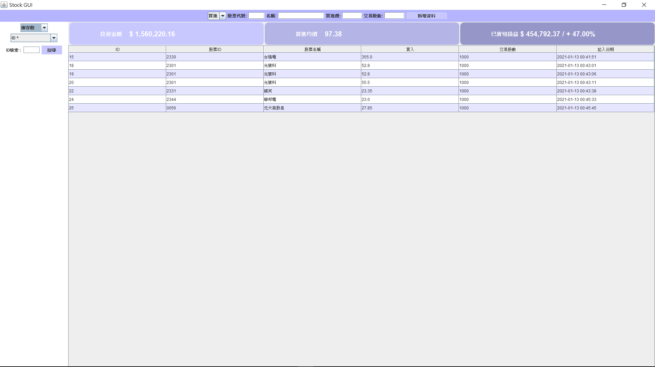

Slide 15
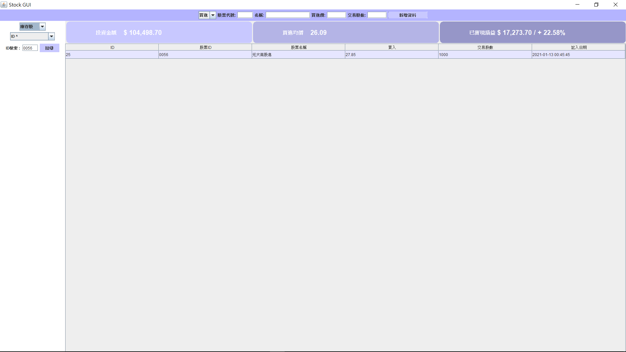

Slide 16
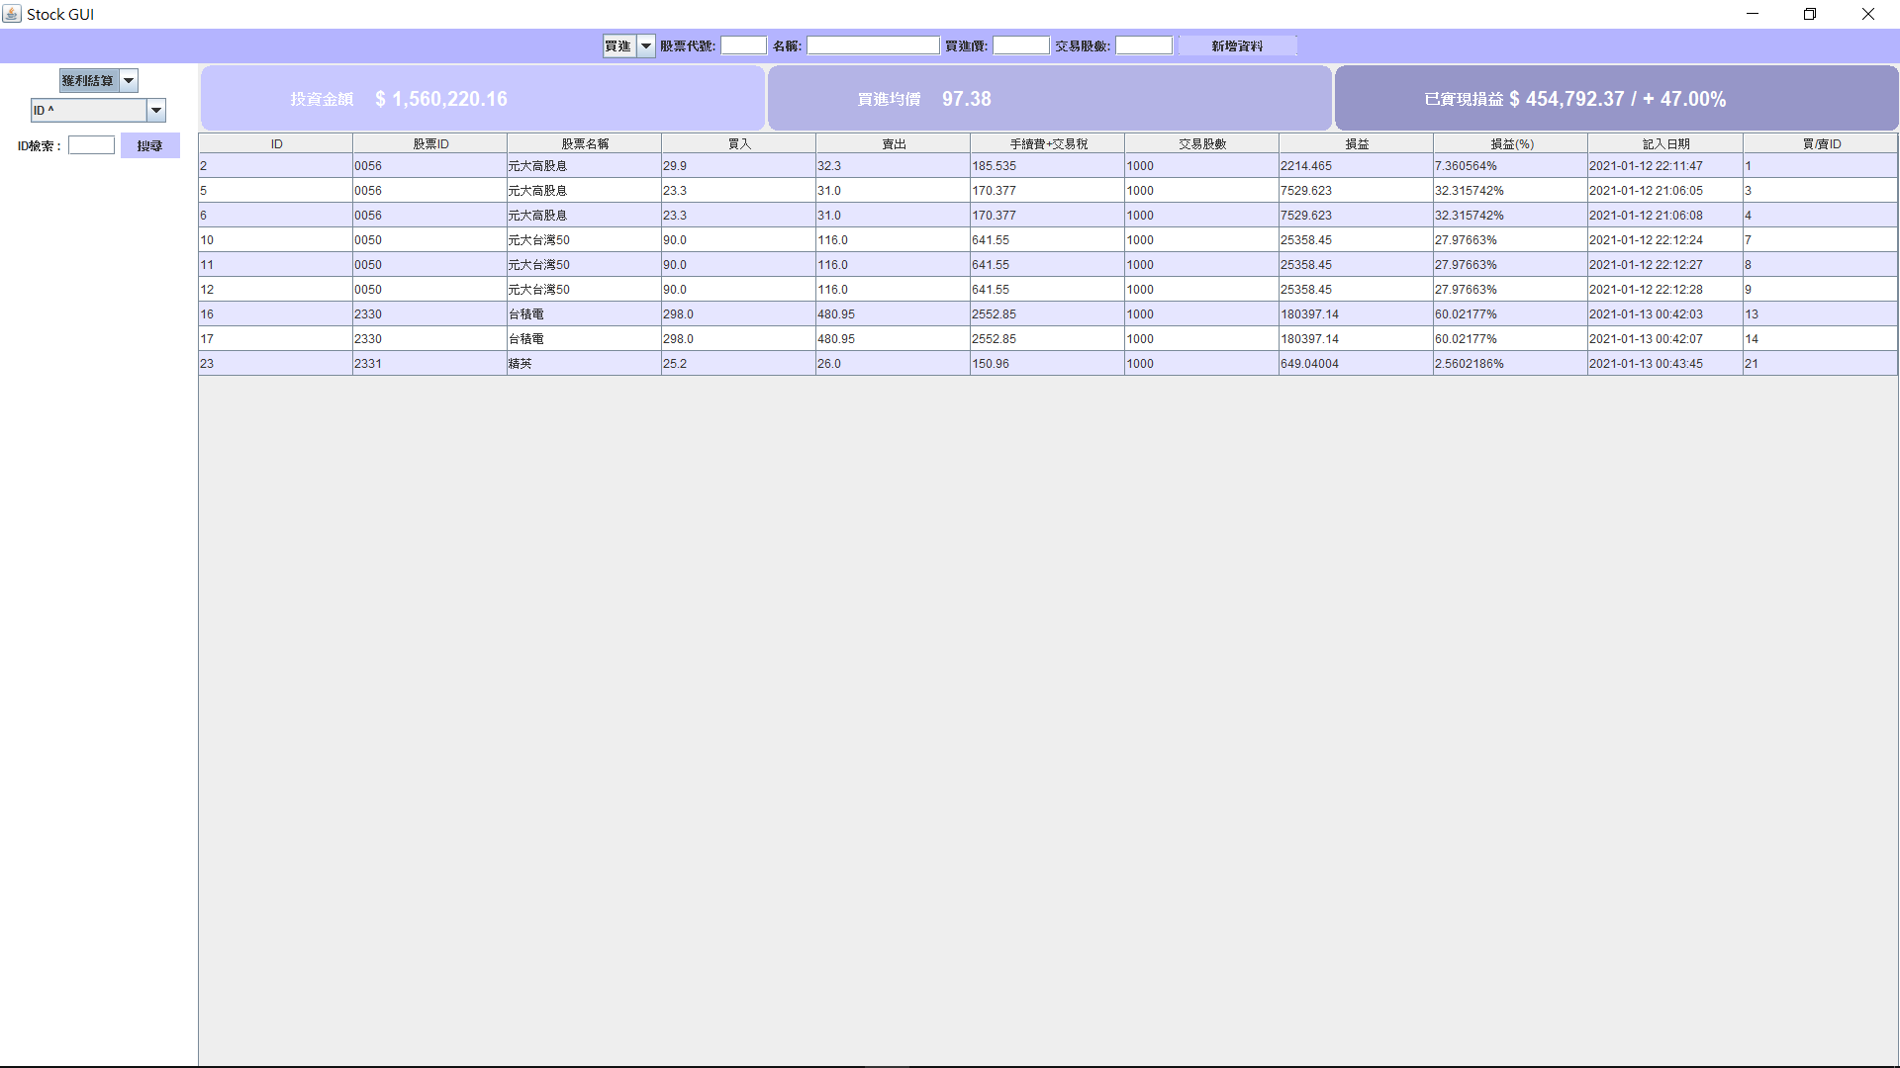

Slide 17
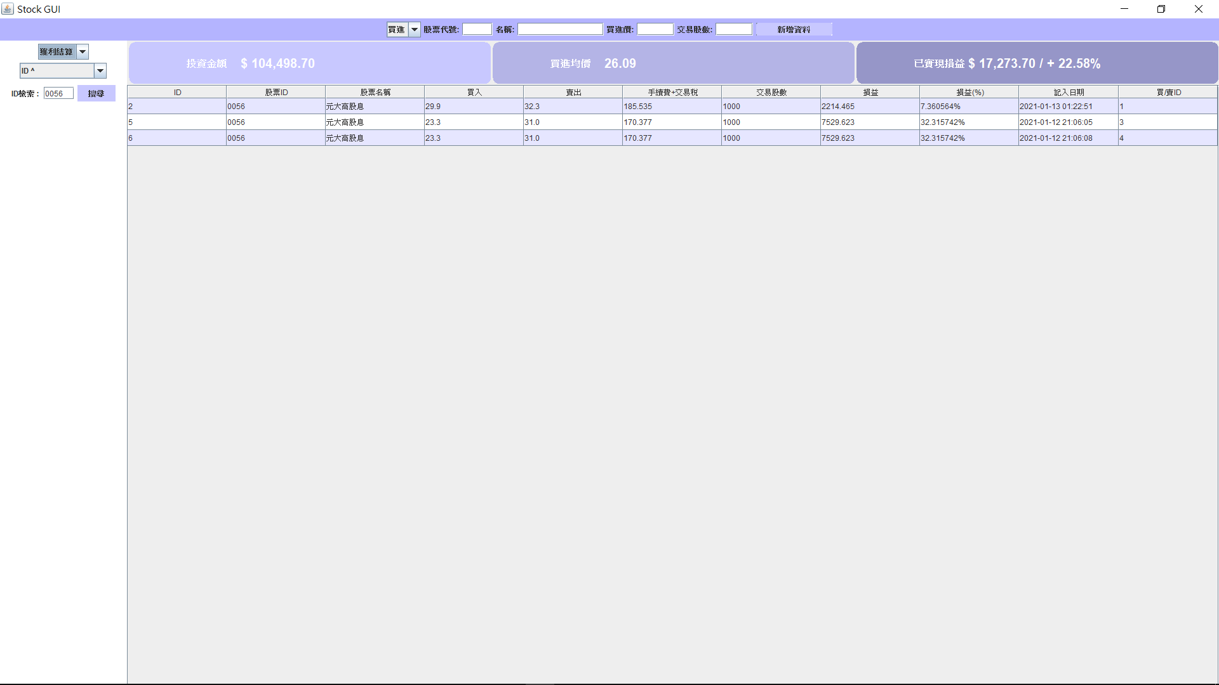

Slide 18

新增資料
下拉選擇買入或賣出
填寫股票代號自動生成名稱

Slide 19
新增資料
賣出成功
賣出失敗

Slide 20

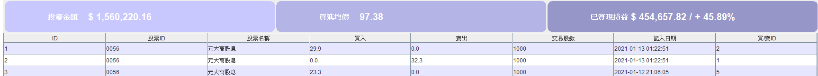
編輯欄位
可編輯資料表 : 交易紀錄
可編輯欄位 : 買入、賣出、交易股數

Slide 21
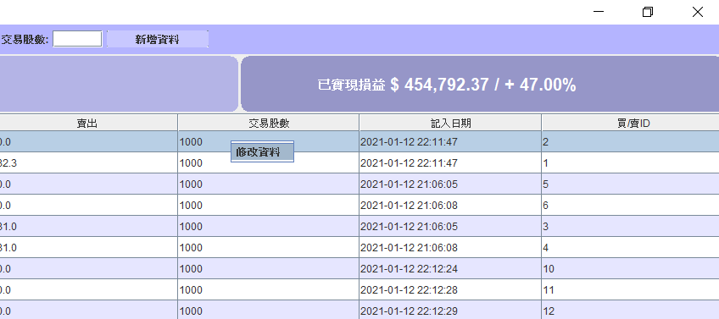
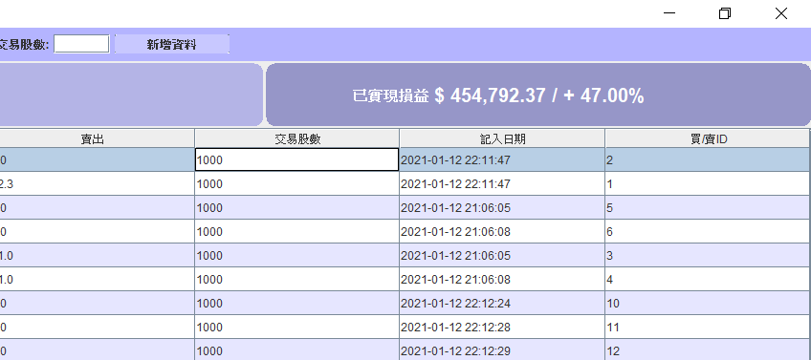
編輯欄位
欲編輯欄位右鍵
使用左鍵連點兩下可編輯一次
Enter或點選其他欄位結束編輯

Slide 22
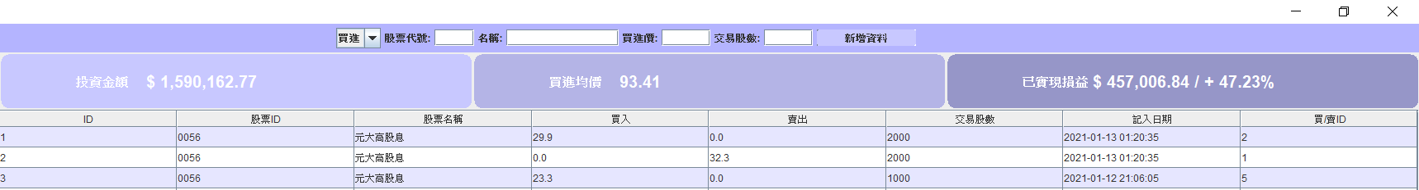


資料更新
數據進行買賣連動更新，重新計算獲利

